Slide 1
Pengantar Isu Terkini Kesehatan Lingkungan
By
Ahmad Irfandi, SKM., MKM
Universitas Esa Unggul

Slide 2
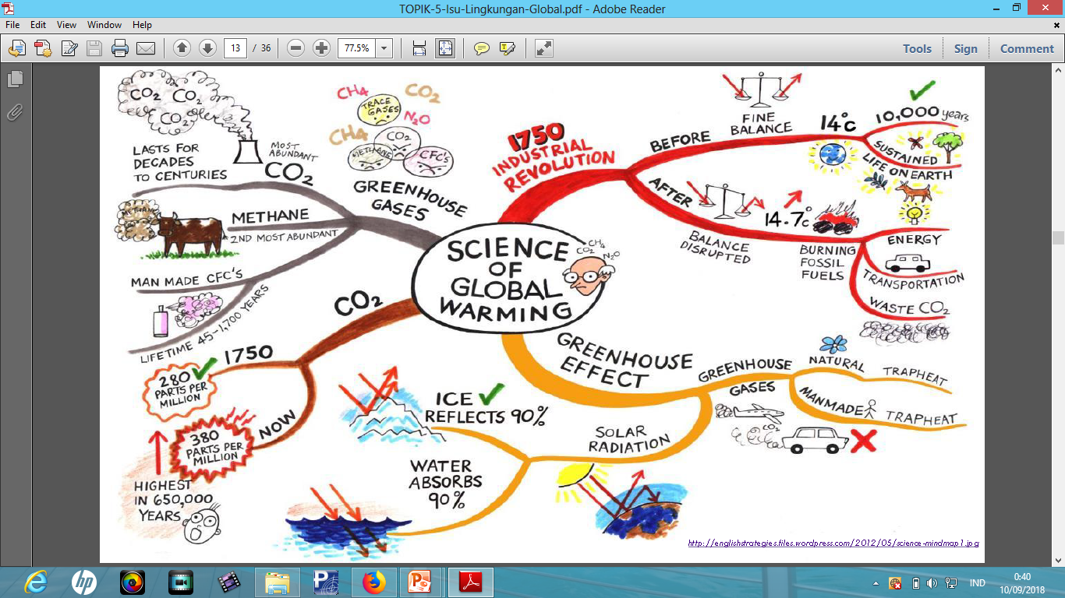

Slide 3
Pendahuluan
Jumlah manusia semakin hari semakin bertambah sementara daya dukung lingkungan terbatas
Untuk memenuhi kebutuhannya manusia melakukan berbagai cara termasuk mengeksploitasi lingkungan secara berlebihan
Tindakan ini berdampak terhadap isu kerusakan lingkungan yg semakin parah
Untuk menaggulangi agar tidak semakin parah maka semestinya dilakukan upaya-upaya proteksi dan preventif terhadap lingkungan itu sendiri

Slide 4
Isu-Isu yg Dibahas
Pencemaran Air
Water Borne Disease
Pencemaran Udara
Air Borne Disease
Vector Borne disease
Sanitasi Dasar

Slide 5
7. Transportasi
8. Radiasi UV
9. Keamanan Pangan
10. Pembuangan sampah/limbah
11. Ekosistem dan Kepunahan Spesies
12. Pemanasan Global

Slide 6
Komponen Penilaian
Kehadiran 10%
Tugas 30%
UTS 30%
UAS 30%

Slide 7
Bahan Bacaan
Sumantri, Arif. Kesehatan Lingkungan. (Jakarta: Pranada Media Grup: 2010)
Basset W. H. Clay’s Handbook of Environmental Health. (USA: Spoon Press: 2004)
http://www.who.int/phe/en/
https://www.apha.org/topics-and-issues
https://www.globalhealthnow.org/topics/environmental-health

